Slide 1
Біологічна зброя.
Вплив на людину і тварин.
Завалкевич Анастасія
Учениця 11-Б

Slide 2
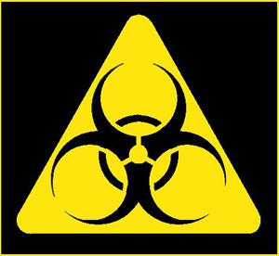
Біологічна зброя - це патогенні мікроорганізми або їх спори, віруси, бактеріальні токсини, заражені люди і тварини, а також засоби їх доставки (ракети, керовані снаряди, автоматичні аеростати, авіація), призначені для масового ураження живої сили противника, сільськогосподарських тварин, посівів сільськогосподарських культур, а також псування деяких видів військових матеріалів і спорядження.

Slide 3

Є зброєю масового ураження і заборонено згідно Женевського протоколу 1925 року.

Slide 4
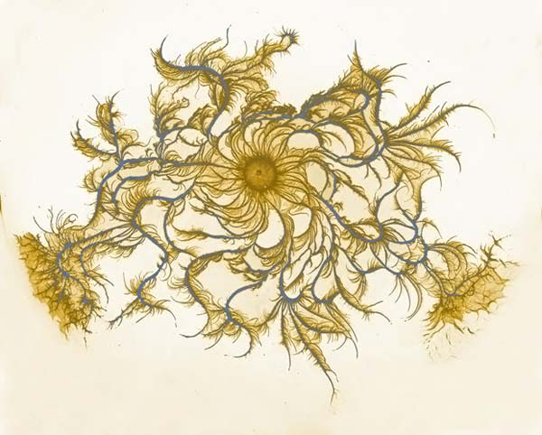
Вражаюча дія біологічної зброї грунтується в першу чергу на використанні хвороботворних властивостей патогенних мікроорганізмів і токсичних продуктів їх життєдіяльності.
Біологічна зброя застосовується у вигляді різних боєприпасів, для його спорядження використовуються деякі види бактерій, що збуджують інфекційні захворювання, що приймають вигляд епідемій. Воно призначене для ураження людей, сільськогосподарських рослин і тварин, а також для зараження продовольства і джерел води.

Slide 5

Способами застосування біологічної зброї, як правило, є:
бойові частини ракет
авіаційні бомби
артилерійські міни та снаряди
пакети (мішки, коробки, контейнери), що скидаються з літаків
спеціальні апарати, що розсіюють комах з літаків
диверсійні методи

Slide 6
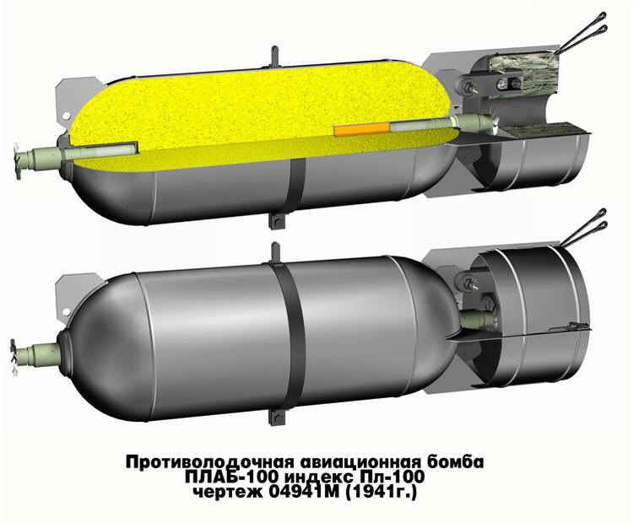
У деяких випадках для розповсюдження інфекційних захворювань противник може залишати при відході заражені предмети побуту: одяг , продукти , цигарки і т. д. Захворювання в цьому випадку може відбутися в результаті прямого контакту з зараженими предметами. При розриві боєприпасів , споряджених бактеріальної рецептурою , утворюється бактеріальна хмара , що складається з зважених у повітрі дрібних крапельок рідини або твердих частинок.

Slide 7
Особливості ураження біологічною зброєю
При ураженні бактеріальними або вірусними засобами захворювання наступає не відразу , майже завжди є прихований ( інкубаційний) період, протягом якого захворювання не виявляє себе зовнішніми ознаками , а вражений не втрачає боєздатності . Деякі захворювання (чума , холера , сибірська виразка ) здатні передаватися від хворої людини здоровій і , швидко поширюючись , викликати епідемії . Встановити факт застосування бактеріальних засобів і визначити вид збудника досить важко , оскільки ні мікроби , ні токсини не мають ні кольору , ні запаху , ні смаку , а ефект їх дії може проявитися через великий проміжок часу. Виявлення бактерій і вірусів можливо тільки шляхом проведення спеціальних лабораторних досліджень , на що потрібен значний час , що ускладнює своєчасне проведення заходів щодо попередження епідемічних захворювань.

Slide 8
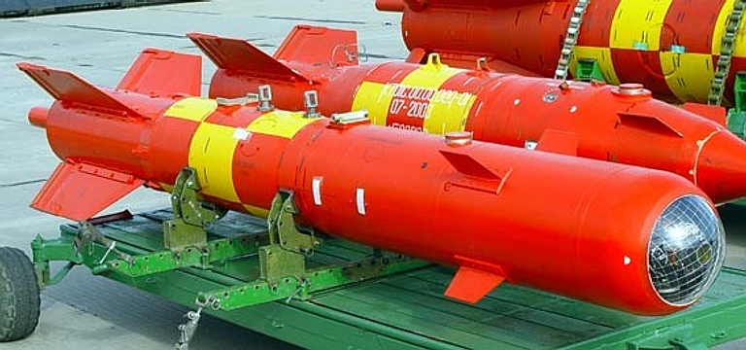
Сучасні стратегічні засоби біологічної зброї використовують суміші вірусів і спор бактерій для збільшення ймовірності летальних результатів при застосуванні , однак використовуються як правило штами , що не передаються від людини до людини , щоб територіально локалізувати їх вплив і уникнути внаслідок цього власних втрат .

Slide 9
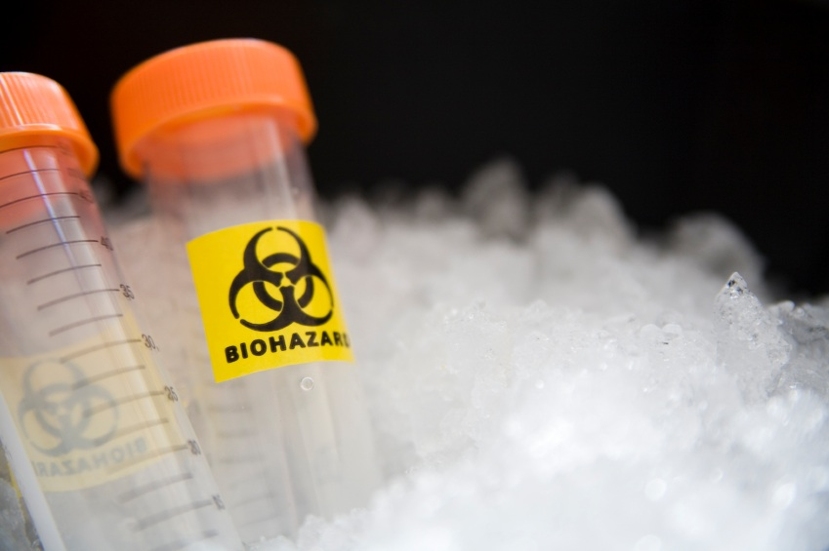
Осередок біологічного ураження - це територія, на якій у результаті впливу біологічних засобів (зброї противника) виникли масові ураження людей, сільськогосподарських тварин, рослин. Він може утворитися не тільки в зоні зараження, а й за її межами, як результат поширення інфекційних захворювань. Осередок біологічного ураження характеризується видом біологічних засобів, кількістю уражених людей, тварин, рослин, тривалістю дії вражаючих властивостей збудників хвороб.
При виникненні осередку біологічного зараження для запобігання поширенню інфекційних захворювань із первинного осередку, вводиться карантин і обсервація.

Slide 10
Карантин - це система державних заходів, які проводяться в епідемічному осередку для запобігання поширенню інфекційних захворювань з вогнища ураження та для повної ізоляції і ліквідації його.
Карантин передбачає ізоляцію колективу, всередині якого виникли інфекційні хвороби, з госпіталізацією хворих, обсервацією тих, хто був у контакті з ними, медичним і ветеринарним спостереженням за рештою. З цією метою проводяться такі адміністративно-господарські заходи: забороняються в'їзд і виїзд людей, вивезення тварин, продукції тваринництва і рослинництва, прийом посилок. Проводяться протиепідемічні, ветеринарно-санітарні, санітарно-гігієнічні, проти- епізоотичні лікувально-профілактичні заходи. Навколо осередку встановлюють охорону.

Slide 11
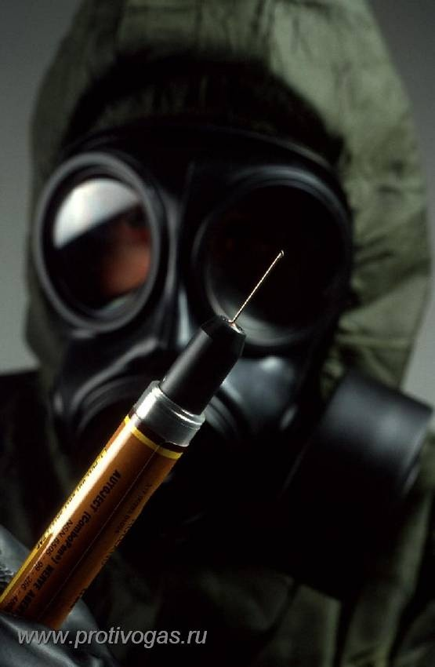
Обсервація - це система заходів спостереження за ізольованими людьми або тваринами, які прибули з осередку, на який наклали карантин, або перебувають у загрозливій зоні, тобто на території, яка межує з осередком ураження. Ці заходи включать обмеження в'їзду і виїзду, вивезення з осередку майна, урожаю, продукції тваринництва без попереднього знезараження і дозволу медичної й ветеринарної служб, посилений медичний контроль за продуктами харчування і водою.

Slide 12

В осередку біологічного зараження проводять профілактичні й санітарно- гігієнічні заходи, дезинфекцію і санітарну обробку людей, тварин, води, техніки та ін. Особовий склад формувань робітники і службовці, які перебувають в осередку, для його ліквідації переводяться на казармене становище. Тривалість карантину і обсервації встановлюють, виходячи із тривалості максимального інкубаційного періоду захворювання.

Slide 13
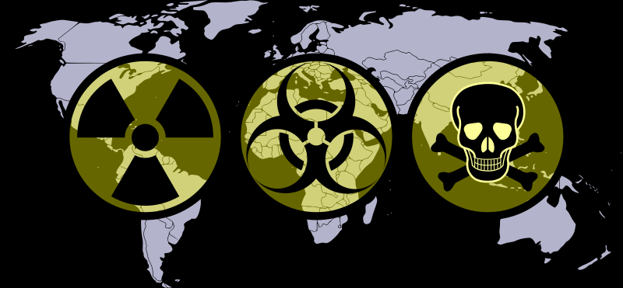
Дякуємо за увагу☺

